Slide 1
Facoltà del Design
Corso di Ergonomia per il Design
AA 2012-2013
3° Anno - II Semestre
Corso Interdisciplinare

Slide 2
Ergonomia - Definizioni
L’ergonomia ha come oggetto l’attività umana in relazione alle diverse condizioni ambientali, strumentali e organizzative in cui si svolge. Il suo scopo attuale è quello di contribuire alla progettazione di oggetti, servizi, ambienti di vita e di lavoro, che rispettino i limiti dell’uomo e ne potenzino le capacità operative.
SIE – Società Italiana Ergonomia
Ergonomia: disciplina in cui una gran parte della conoscenza è raccolta con l’uso del metodo scientifico, cioè un sistema di regole e procedure esplicite su cui basare le ricerche e con cui provare qualsiasi interpretazione o affermazione.

Slide 3
Obiettivi del corso
Illustrare ed apprendere le principali metodologie dell’ergonomia al fine di preparare lo studente all’approccio ergonomico al progetto
Fornire una base di competenza nell’utilizzo di tali metodologie attraverso software e strumenti innovativi con cui tradurre nella pratica gli argomenti appresi durante il corso

Slide 4
Argomenti del Corso
Introduzione all’Ergonomia
  Definizioni ed Inquadramento Generale
  Aree di Specializzazione
  Obiettivi
  Criteri di Progettazione Ergonomica
Usabilità e User Centred Design
  La progettazione User Centred
  Usabilità
  Valutazioni dell’usabilità
  L’analisi dei compiti
  Principi Ergonomici per la disposizione dei dispositivi di Informazione e di comando

Slide 5
Argomenti del Corso
Ergonomia Fisica – Definizione
Antropometria
  Definizione dei Parametri Antropometrici
  Strumenti di Misura
  Variabilità Umana
  Trattamento delle Variabili
Biomeccanica e Fisiologia
  Approccio fenomenologico/modellistico allo studio dell’uomo
  Fisiologia, una visione d’insieme
  Biomeccanica e Modelli del corpo umano
  Posture
  Indici di Valutazione Ergonomica
Digital Human Modeling - DHM

Slide 6
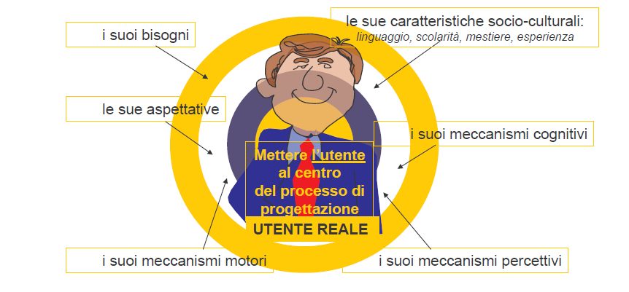
Progettazione User Centred

Slide 7
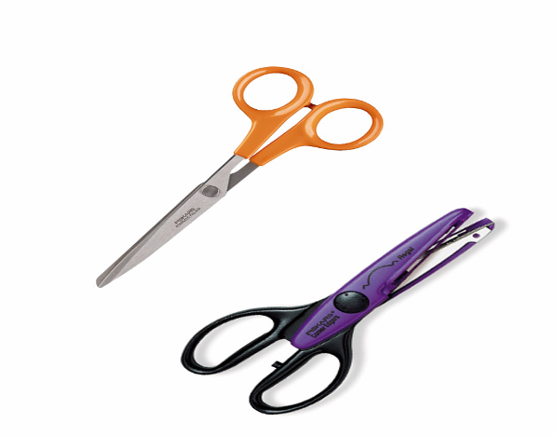


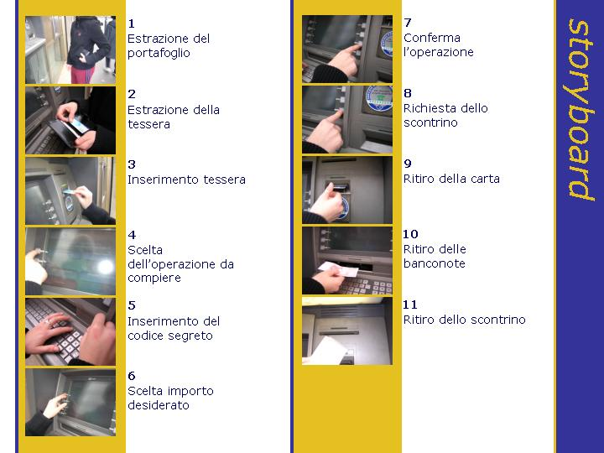
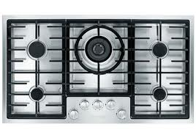
Progettazione UCD e Criteri di Usabilità
Invito all’Uso
Codifica del Colore
Mapping

Slide 8
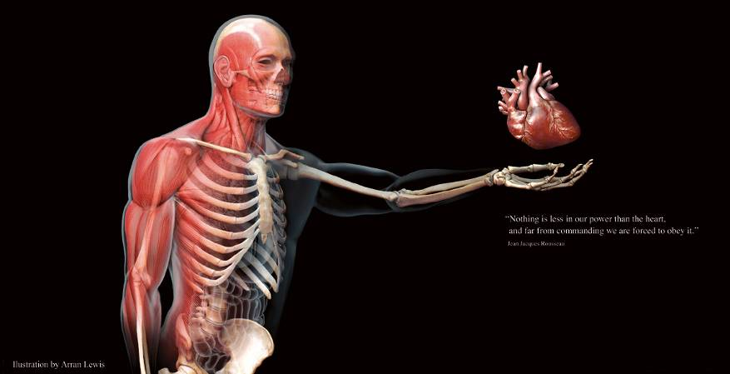
Ergonomia Fisica

Slide 9
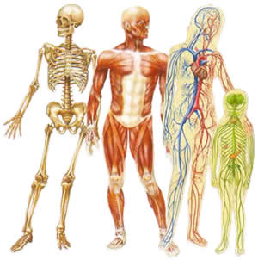
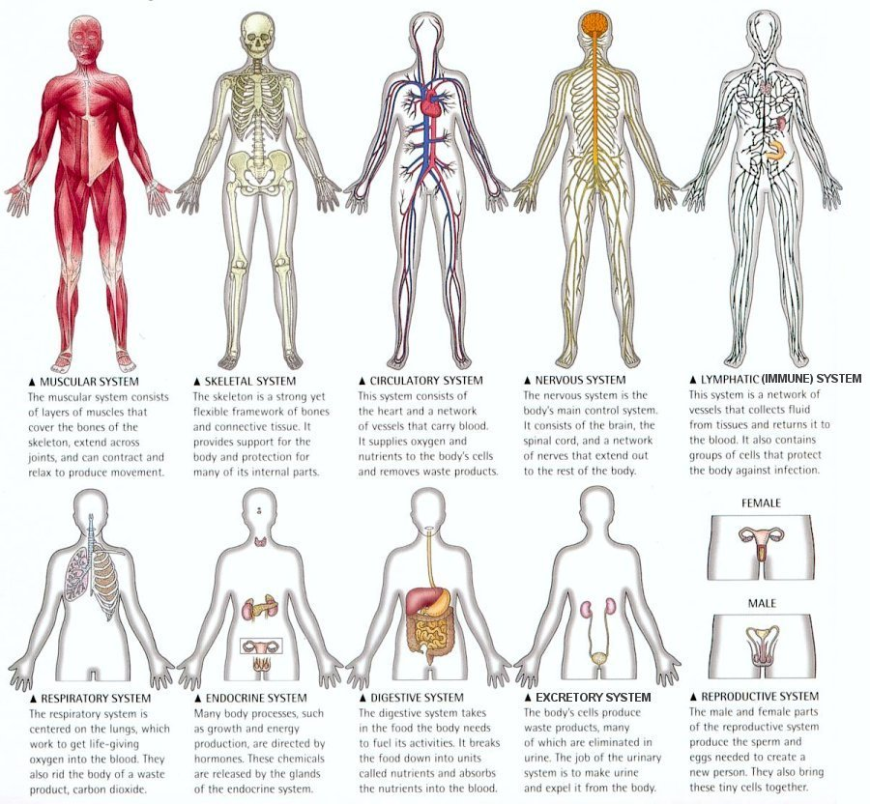
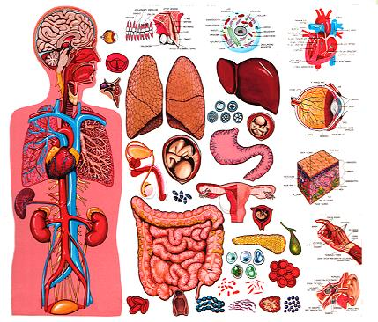
Ergonomia Fisica: Fisiologia

Slide 10
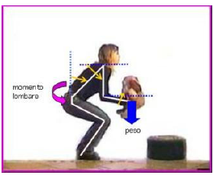
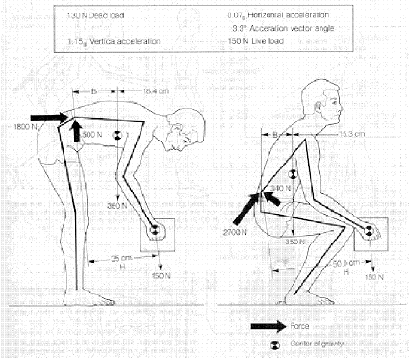
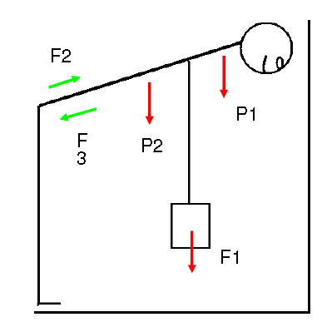
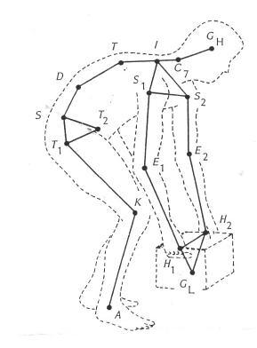
Ergonomia Fisica: Biomeccanica

Slide 11
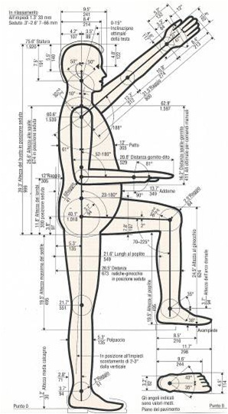
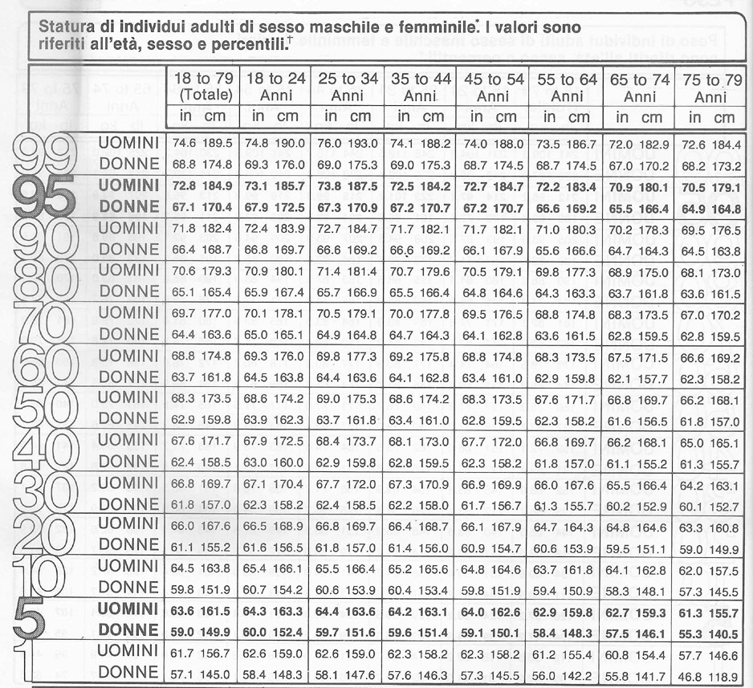
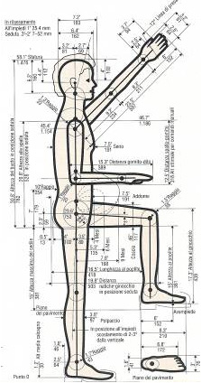
Antropometria

Slide 12
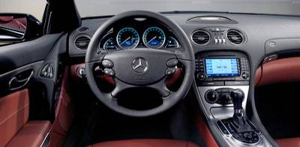
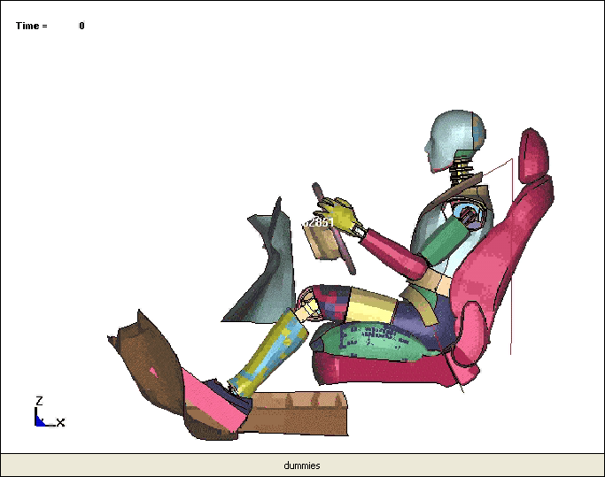
Esempi: Ergonomia dell’Autoveicolo
Display
dispositivi di presentazione delle informazioni
forniscono all’uomo un feedback
sullo stato della macchina e sul comportamento del sistema
Control
dispositivi di comando
consentono all’operatore
di influire sul sistema

Slide 13
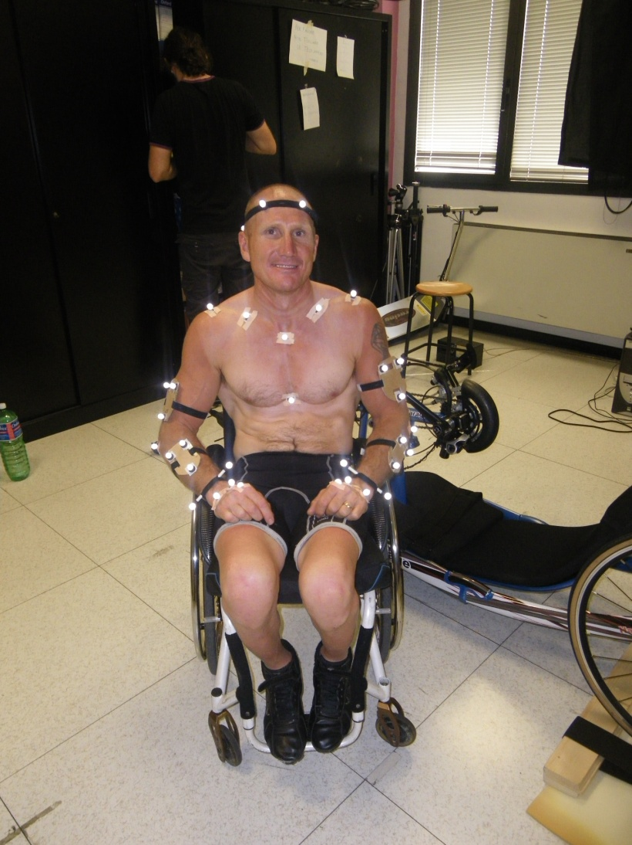
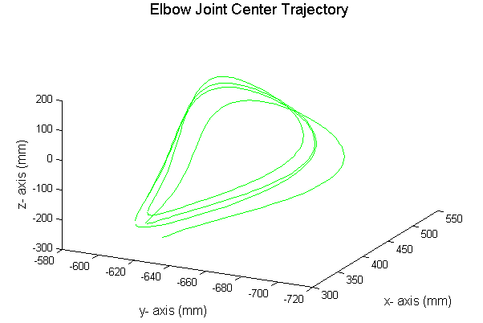
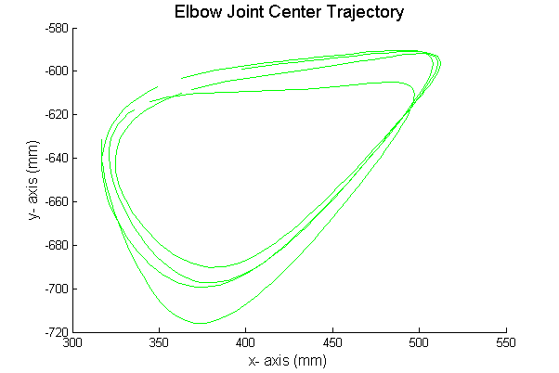
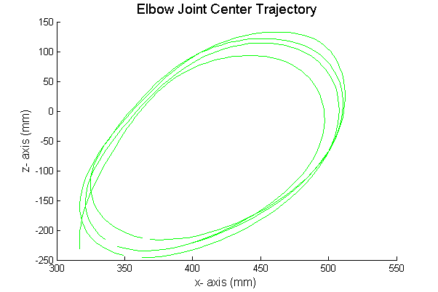
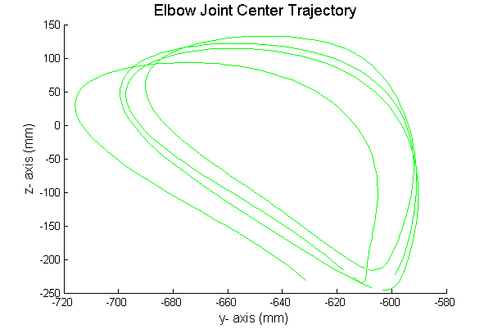
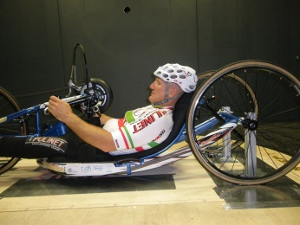
Esempi: Ergonomia del Gesto Sportivo

Slide 14
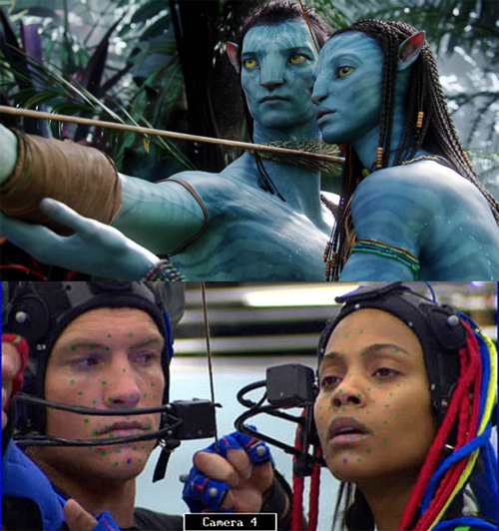
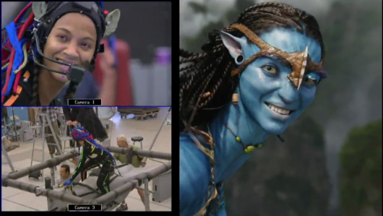
Introduzione al Digital Human Modeling
Avatar
In un ambiente tridimensionale o virtuale, l'avatar non è che la rappresentazione digitale di chi sta visitando l'ambiente.

Slide 15
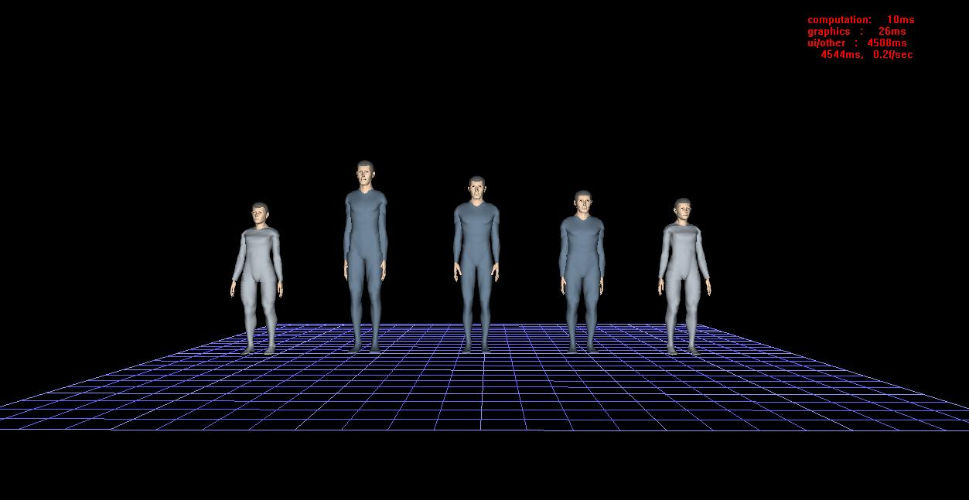
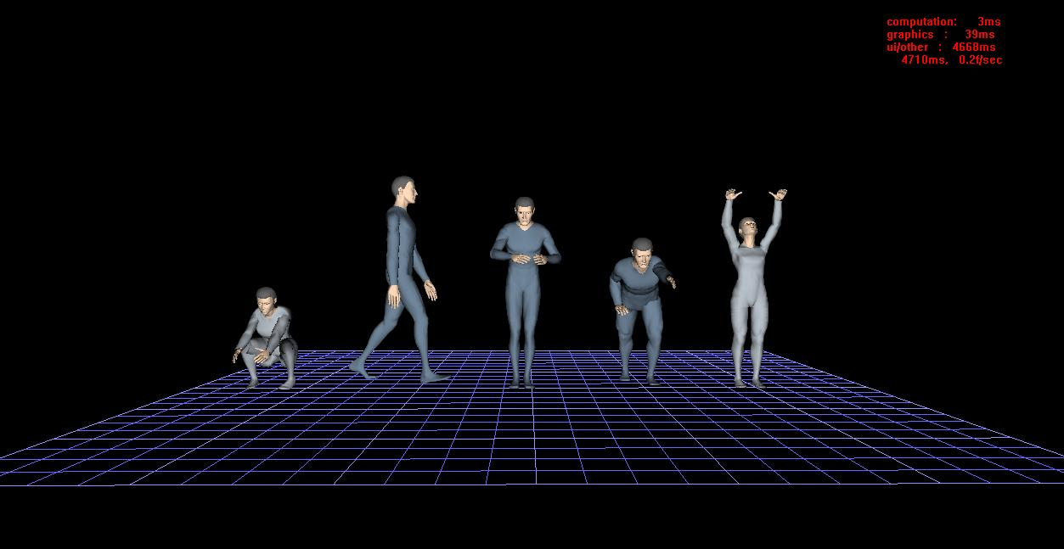
Introduzione al Digital Human Modeling

Slide 16
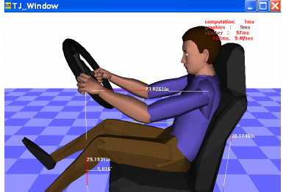
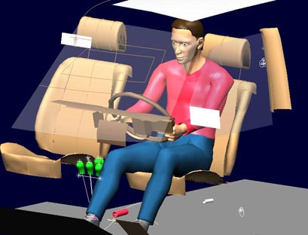
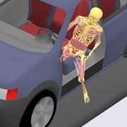
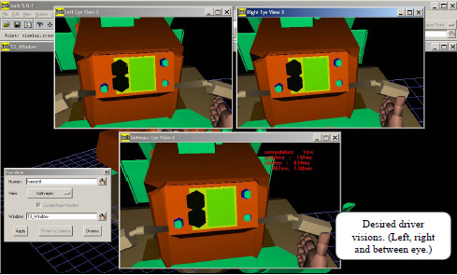
Introduzione al Digital Human Modeling

Slide 17
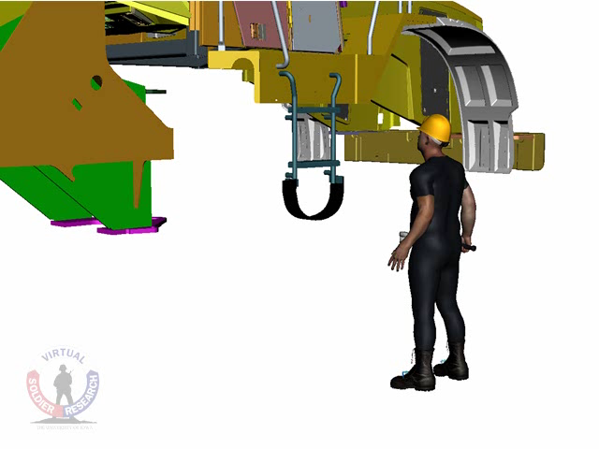
Introduzione al Digital Human Modeling

Slide 18
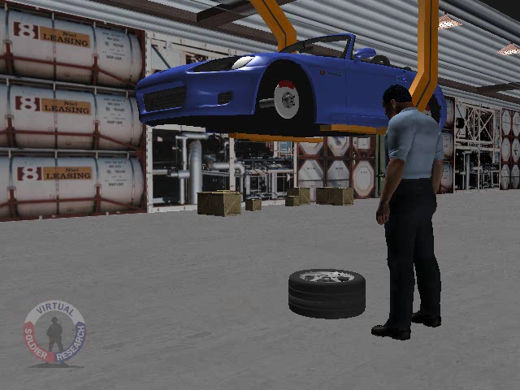
Introduzione al Digital Human Modeling

